Slide 1
文學中的意象
大一國文
劉慧珠老師摘錄整理

Slide 2
前言：
在文學的範疇中，我們經常使用到的便是「意象」一詞，無論是文學創作，或是文學批評，往往都從意象的選擇或分析著手，便於產 生對整個作品的切入角度。

Slide 3
作 者
創 作
象
意
鑑 賞
意
象
作 品
讀 者

Slide 4
創作與鑑賞的過程
作者創作，讀者鑑賞，因此美的情感傳遞是沒有時空限制的，正如吳曉所說：
創造意象是詩人表現情感的基本手段，詩人將獨創性的意象符號提供給讀者，使讀者產生理解與共鳴，進而被普遍接受與承認，這是普通語言所無法做到的。
透過意象的創造與審美，激發作者的美感情緒，也觸動讀者的美感情緒；張紅雨在《寫作美學》中說：
人們之所以有了美感，是因為情緒產生了波動。這種波動與事物的形態常常是統一起來的，美感總是附著在一定的事物上。

Slide 5
作者的美感呈現在辭章的意象中，讀者在審美過程中感受作者的情緒波動，形成了創作與鑑賞的過程。也就是說，作者的人格、思想、修養藉著一幅幅意象組合成的意境呈顯出來，每位作者的人格、思想、修養不盡相同，因此所呈顯的境界不同；讀者經由意象的還原、意境的體會去領悟作者的襟抱涵養，進入作者境界的時候，也會因個人人格、思想、修養的差異而所見不同，所能造達的境界亦不同；亦即藉由不同讀者的審美活動而賦予文學作品不同的美學價值，進而成就文學的不朽與創新。

Slide 6
何謂意象？
關於「意象」一詞的解釋，最簡單的說法
可以是「人們在心中產生想像的圖象」，即是「意中之象」，換言之，意象就是人內心世界中的內在圖象，經過語言或文字、甚至於各 種藝術的表現型態書寫、描繪於外的表現形態。

Slide 7
意象形成的過程為何？
如果，我們進一步分析意象產生的過程，或許可以將人的思維層
次分成「意→象→言」的遞進程序：
「意」指的是人的內在意念，也 就是主觀情思，簡單地說就是情緒或者情感觸發的當下。

Slide 8
此時，人會 因為經驗的再生，形成內在的圖象，自然地在腦中構圖全是那些欲表達的情感，而所謂的內在圖象，其實是意識對於客觀世界的投射，人將過去曾經驗過的客體事物，透過內在的想像重現，而此重現之時， 「象」便詮釋了「意」，「意象」於焉誕生。

Slide 9
然而，未經過「外在符號」的表述，「意象」畢竟存在於內心世界裡，「言」指涉的便是「符號」，無論是語言、文字、藝術、文學都屬於「言」的層次，「意象」必須通過「言」的表述，方能被外在世界所認知，否則都只 是內在的想像罷了。

Slide 10
意象的表現可有幾種方法？
學者曾提出三種意象的表達方法：意象的直接表達、意象的間接表達、繼起意象的表達；其實，換成簡單的說法便是：意象的直述（陳）、意象的譬喻、意象的象徵；

Slide 11
小說舉例：
黃春明〈兒子的大玩偶〉
透過卑微小人物面對生活困境時的無奈，藉由「三明治人」、「面具」等意象，刻劃人性細微之處、夫妻情感的真摯、父親發現稚子只認得不真實的自己的複雜心緒，甚至是小鎮人情，都讓這齣悲喜劇擁有堅實的現實基礎，而煥發出動人的力量。

Slide 12
七等生〈我愛黑眼珠〉
李龍第的「自我」存在與追尋─
大雨滂沱，淹沒城市，路上行人為了逃生，爭相躲避。在猶如世界末日之際，理隆地從現實世界中掙脫出來，慨歎世人求生存慾念的可恥，思索在冷酷的自然力量下，如何堅信、保持自己作為人存在的價值。他把一個昏迷落水的妓女抱上屋脊，與他共渡危難，並不顧妻子的責罵，一意孤行。在他看來，他已不再依附妻子，而另一個女人又不得不依附他的幫助，從而實現了「自我」的價值尊嚴。

Slide 13
就佛洛伊德心理分析而言，這篇小說像一個超現實的夢境，李龍第分裂為二，妻子也分裂為二：黑眼珠是潛意識的原慾？男性心中的女性潛質？
在其中原我(Id)、自我(Ego)、超我( Super ego)糾葛不清，洪水正代表潛意識無邊無際的大海，也正是現代人心靈的裸現，如同達利的畫作、布紐爾的電影那麼神秘不可解，卻鮮明有力。

Slide 14
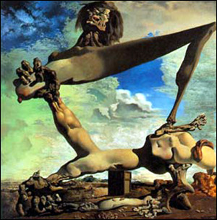
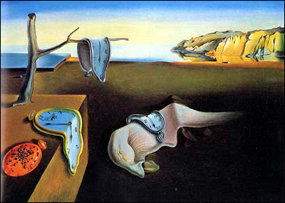
達利最著名的繪畫：
記憶的永恒 Persistence of Memory 1931
內戰的預感 帶熟豆的軟結構 1936

Slide 15
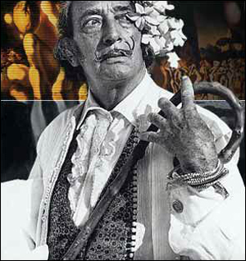
薩爾瓦多·達利（Salvador Dali）
西班牙畫家，于1904年5月11日出生於西班牙東北部的加泰隆尼亞省的菲格拉斯城。
他的童年和青少年時代非常活躍，這對於他後來的生涯尤其重要；這個時期的一些軼事，無論真實與否，都是他以後許多持續不變的形象的基礎，他與父母及妻子加拉的關係對於他的藝術個性的形成具有決定性的作用。

Slide 16
七等生〈沙河悲歌〉
沙河的意象指涉─
「自我」的追尋
沙河的在地性
「白馬」出現的遠方
「文學聖地」的重現
聖徒夢
沙河與樂器、性愛的轉喻

Slide 17
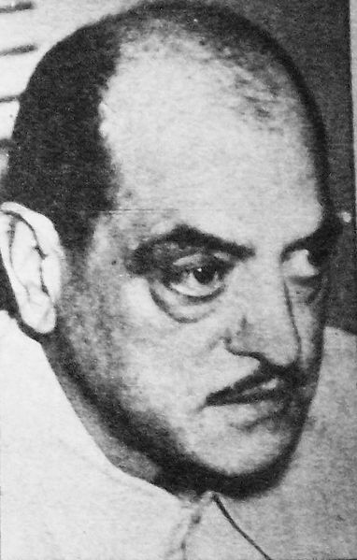
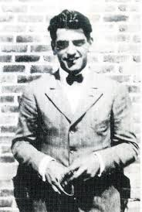
超現實大師導演–路易斯．布紐爾
布紐爾首部短片《安達魯之犬》（1929）的影像令人咋舌。其作品風格隨他漂泊於西班牙、法國與墨西哥的人生而轉變。
他一生獲獎無數，忠於自己的創作風格，拍出多部令人大開眼界的傑作，電影大師希區考克(Alfred Hitchcock)讚揚他為「永遠的最佳導演」。

Slide 18
布紐爾與達利
布紐爾與畫家達利合拍的影片計有：《安達魯之犬》(Un ArtSimon Chien Andalou)、《黃金年代》(The Golden Age 1930)、奪得坎城影展多個獎項的《被遺忘的人》、《拿撒連》(Mazarin 1959)、《華麗迪安娜》(Vividiana 1961)、超現實喜劇《墨西哥巴士奇遇》、《街車幻象之旅》、獲多國影展獎項的《滅絕天使》(El Angel Exterrainador 1962)、《女僕日記》、《沙漠的西蒙》(Simon of the Desert 1965)、《青樓怨婦》、《銀河》、《自由的幻影》、《中產階級審慎的魅力》及最後作品《模糊的情慾對象》。
布紐爾於1983年在墨西哥去世。

Slide 19
舉例1.
冰雪─1.高潔。如：清操厲冰雪。2.晶瑩。如:冰雪聰明。
月亮─1.時間。2.代表客觀的天地。3.懷人。4.團圓。
柳─1.贈別。柳與留音近，朋友分別，折柳以不挽留的意思。如：長亭折柳。2.夏天來臨。
蟬─1.夏天。2.秋初。如：寒蟬淒切。3. 象徵清高。因為蟬餐風宿露。
草木─1.指一般有生之物。如：草木有本心，何求美人折。2.指無情之物。如：人非草木。

Slide 20
長亭─送別。如：對長亭晚，驟雨初歇。
芳草─1.美人。如：天涯何處無芳草。2. 高雅的 君子。3.象徵離別。如：離恨恰如芳草，更行更遠還生。
芭蕉─1.夏天。2.下雨。3.孤獨憂愁的象徵。
梅花─1. 越冷越開花。象徵堅貞有志之士。2.象徵隱者、高士。3.象徵美人、仙子。4.春天。
松柏─1.後凋於歲寒。比喻堅貞不屈、特立獨行。2.老而彌堅，生命常青。如：松柏長青。
紅葉─1.秋天。2.紅葉題詩。紅葉借代題詩傳情的憑藉。

Slide 21
舉例2
「天氣好熱／我曬著
太陽回家」便是一句口語上意象的直述，「陽光如火／我披著燒傷的 皮膚回家」，以「陽光」譬喻成「烈火」，「曬太陽」的直筆被「燒 傷的皮膚」的曲筆取代，這便屬於意象的間接表達，這樣的譬喻比直 述更令人感受到陽光的炙熱。

Slide 22
如果更進一步地處理「陽光」的意象，
還可以再改寫成「整個世界著火了／趕路的鞋底都被柏油燙傷」，雖 然依舊寫陽光之炙熱，但卻未出現跟陽光相關的直述或譬喻，反而以 繼起而相關的新意象「火」來象徵「太陽」，這種繼起意象的表達，其創意與想像空間更超越於意象的間接表達。

Slide 23
舉例3
洛夫的〈剔牙〉、渡也的〈手套與愛〉與丁威仁的〈造型花蓮－ 海岸妳的山脈〉分別代表著台灣三個不同世代詩人對於意象的處理方 式，也可以看出經營意象是寫詩與讀詩的重要部份，無論是洛夫的
「超現實魔術」，渡也的「實象與抽象」，還是丁威仁的「多意象整 合」，都表現出「意象」處理的各種面向與方法。

Slide 24
剔牙 洛夫
中午
全世界的人都在剔牙
以潔白的牙籤
安詳地在
剔他們
潔白的牙齒

Slide 25
依索匹亞的一群兀鷹
從一堆屍體中
飛起
排排蹲在
疏朗的枯樹上
也在剔牙
以一根根瘦小的
肋骨

Slide 26
手套與愛 渡也
桌上靜靜躺著一個黑體英文字
glove
我用它來抵抗生的寒冷
她放在桌上的那雙黑皮手套
遮住了第一個字母
正好讓愛完全流露出來

Slide 27
love
沒有音標
我們只能用沉默讀它
她拿起桌上那雙手套
讓愛隱藏
靜靜戴在我寒冷的手上
讓愛完全在手套裏隱藏

Slide 28
造型花蓮－海岸妳的山脈 丁威仁
我替海岸山脈保了個意外險
受益人指定是妳
從你瞳孔裡存取護城河開發史的記憶
想必妳前世是一道強烈的
東北季風，翻過
海拔一千公尺，誘使
戰士們去保護那被生番掠集的土地
妳的確是一道堅定而溫柔的
季後鋒面。

Slide 29
海岸山脈以不對稱曲流的鐘擺
催眠了妳
我在妳的瞳眸裡覓食，我是善戰的
妳的靈魂即將接受我的侵略
而風化，隆起的山脈
也堆積落石來抵拒
我的襲奪
季後分界的端點只有在河床裡
形成鋒面
聚落墾居
向縱谷內部一路栽植妳內斂的溫柔種子

Slide 30
今生的妳是浪漫的立霧沖積扇
卻湍急著海岸蹉跎的山脈至今
我也替你保了意外險
在妳保育平原
墾殖正在發育的靈魂時，童年
絕不能被河床稀釋
生番襲奪
我是一只被催眠的鐘擺在戰事裡失去城市的記憶許久許久。

Slide 31
資料來源
見李若鶯：《唐宋詞鑑賞通論》（高雄：復文圖書出版社，1996年9月初版）。
http://forum.pon99.net/viewtopic.php?f=5&t=27537
歡迎進入「荒年風月」：
http://mypaper.pchome.com.tw/news/kylesmile
丁威仁 投稿區顧問 文章: 329 註冊時間: 週一 2月 09, 2004 11:06 pm 來自: 求婚行星 部落格: 觀看文章 網站

